Slide 1
МІЖНАРОДНИЙ ПРОЕКТ
«Тренінги, розширення економічних можливостей,
допоміжні технології та послуги медичної/фізичної реабілітації»
Звіт кейс-менеджерів проекту
про роботу з людьми з інвалідністю ВПО
у Вінницькій області
18 травня 2017
18 травня 2017 р.

Slide 2
Для надання ефективної допомоги ВПО
були налагодженні партнерські стосунки з громадськими організаціями
Асоціація захисту прав та допомоги людям з інвалідністю «Відкриті серця».
Правозахисна організація «Джерело надії».
Міжнародний благодійний фонд «Без кордонів»
Cпілка підприємців «Стіна».
Вінницька обласна організація УТОС, УТОГ.
«Об’єднання переселенців зі сходу України та Криму».
«Молодіжна ліга розвитку підприємництва».
ГО молоді із обмеженими фізичними можливостями «Гармонія».
Благодійний фонд «Подільська громада».
Об’єднання переселенців «Спільна Справа».
Вінницька правозахисна група.
Благодійний фонд «Світло Миру»
Вінницька обласна організація товариства червоного хреста України

Slide 3
Для надання ефективної допомоги ВПО було налагоджене соціальне партнерство
Обласний департамент соціально-молодіжної політики Вінницької ОДА та районні управління.
Вінницький міський департамент соціальної політики.
Вінницький обласний центр соціальних служб для сім’ї, дітей та молоді та районні центри.
Вінницький обласний центр зайнятості та районні центри.
Комунальний заклад «Вінницький обласний центр соціально-психологічної реабілітації дітей та молоді з функціональними обмеженнями «Обрій».
Вінницький міжрегіональний центр професійної реабілітації інвалідів «Поділля».
Вінницький центр соціальної реабілітації для дітей з інвалідністю «Промінь».

Slide 4
Співпраця з радником з питань ВПО Міністерства соціальної політики в Вінницькій області
Уточнення інформації про кількість людей ВПО в районах Вінницької області.
Розповсюдження інформації про проект під час 3-ох робочих нарад та 1-го семінару працівників територіальних центрів ініційованих радником.
Отримання та розповсюдження серед ВПО інформації про Державні програми та Міжнародні проекти які діють на території Вінницької області щодо допомоги людям ВПО.

Slide 5
Проект почав працювати у Вінницькій області з 4 кварталу 2015 року.
Станом на 1 травня 2017 року було надано допомогу 88 людям ВПО з інвалідністю та членам їх родин.

Slide 6
Протягом реалізації проекту до офісу звернулося 88 осіб
 | Всього | Жінок | Чоловіків
Первинні зустрічі (всього за квартал): | 88 | 43 | 45
З них з інвалідністю : | 66 | 27 | 39
1 група | 11 | 7 | 4
2 група | 16 | 7 | 9
3 група | 39 | 13 | 26
Без інвалідності: | 22 | 16 | 6

Slide 7
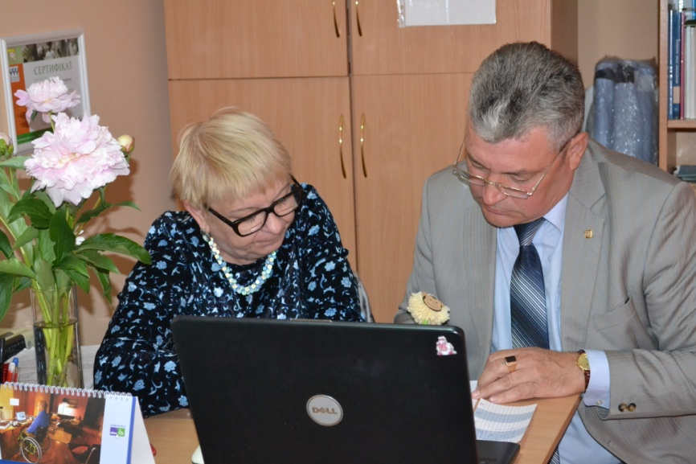
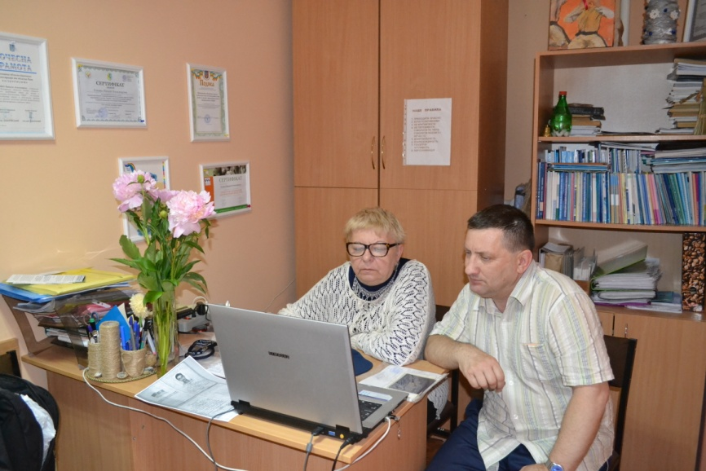
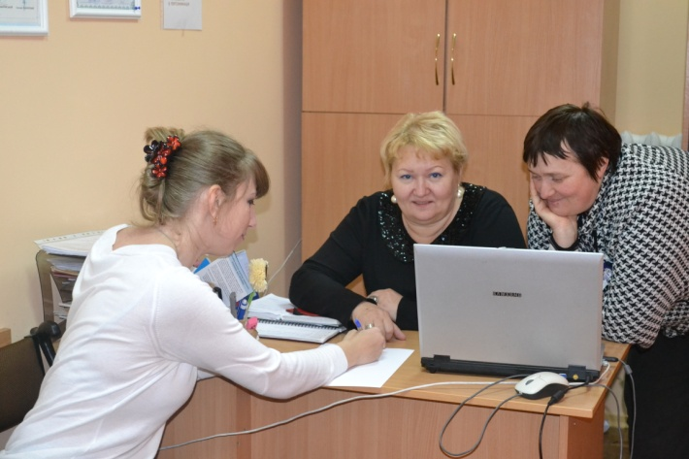
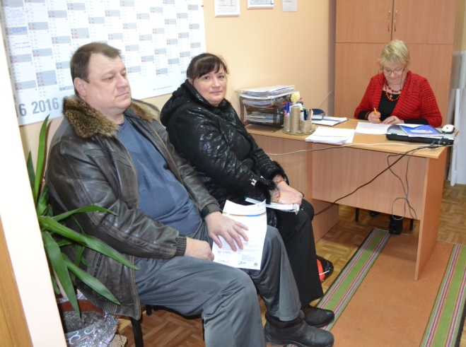
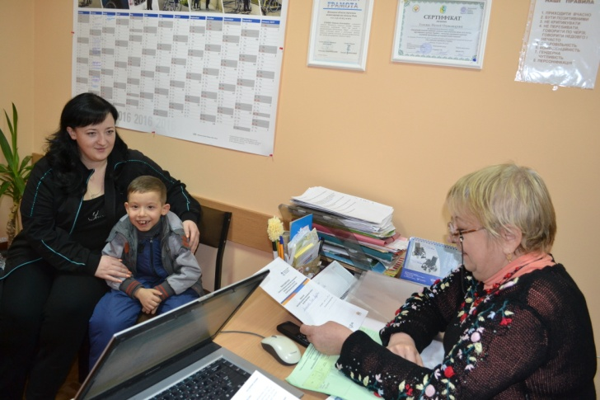
Проведення інформаційних та консультаційних зустрічей з ВПО

Slide 8
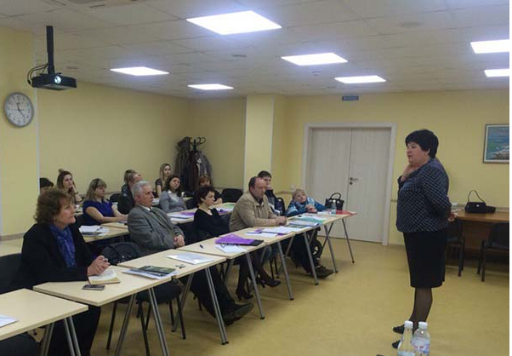
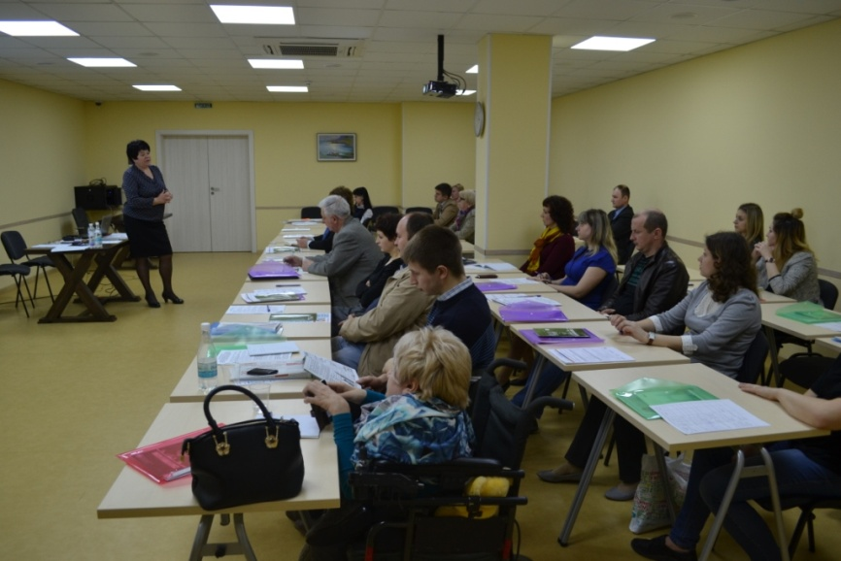
Заходи з надання підтримки та послуг ВПО
В квітні 2016 року для збільшення можливостей працевлаштування людей ВПО з інвалідністю та членів їх родин, провели тренінг для роботодавців з питань працевлаштування та зайнятості людей з інвалідністю.
Розповсюджено запрошення серед 85 роботодавців.
Взяли участь 38 учасників.

Slide 9
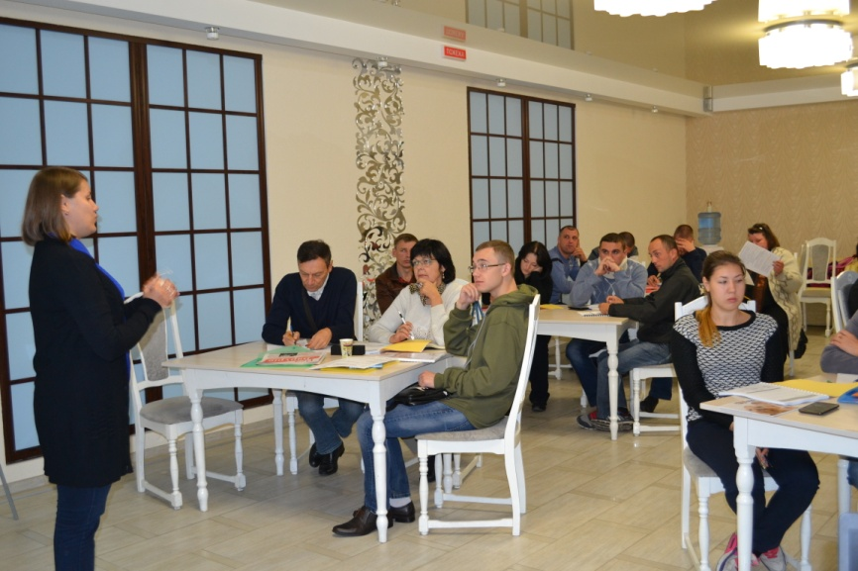
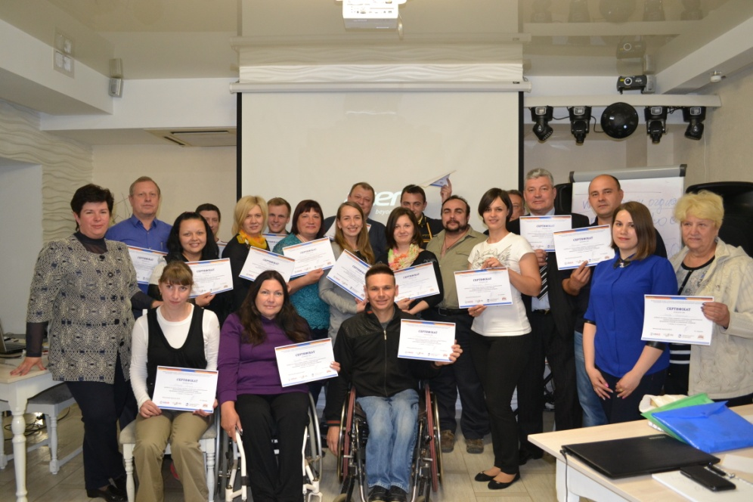
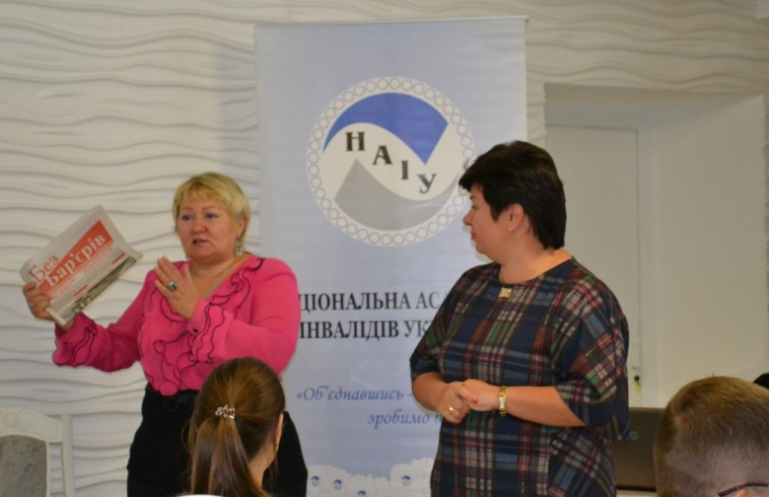
Протягом 2016 року провели спільно з НАІУ
2 семінари-тренінги із соціального підприємництва "Започаткування власної справи: теоретичні основи та практичні аспекти" за участі 42 людей з інвалідністю та членів їх родин.

Slide 10
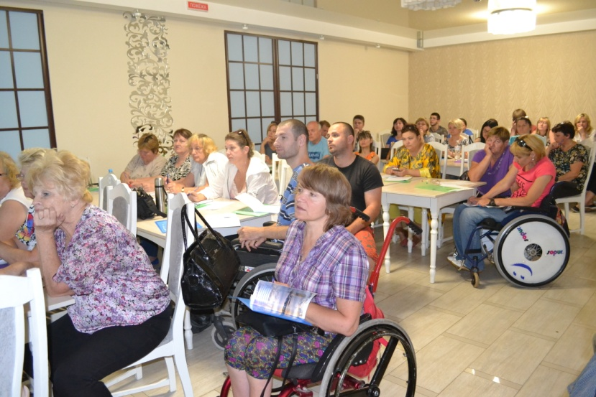
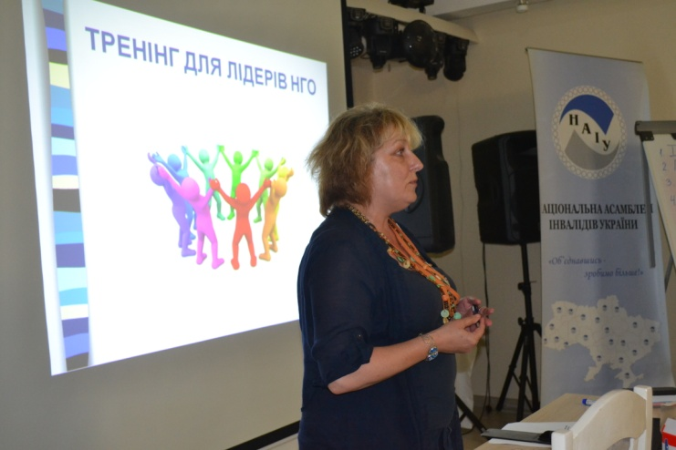
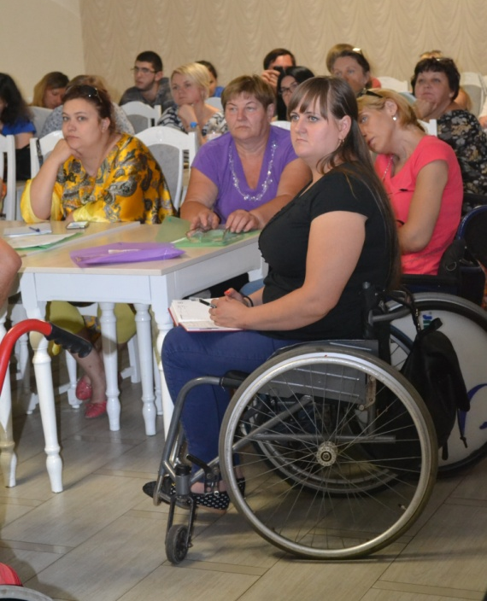
Протягом 2016 року провели спільно з НАІУ
2 навчально-інформаційний тренінги «Основи фінансового планування. Фандрайзинг. Можливості забезпечення стабільної діяльності ГОІ» за участі 45 людей з інвалідністю та членів їх родин.

Slide 11
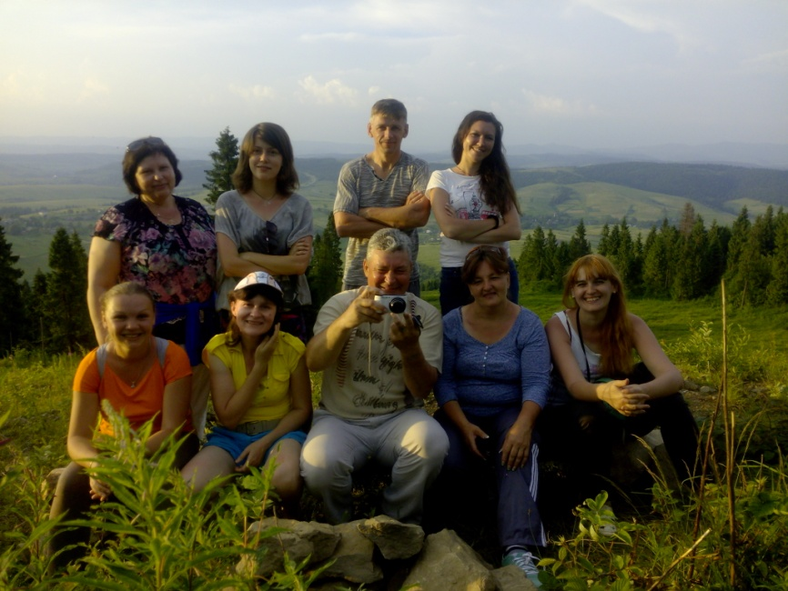
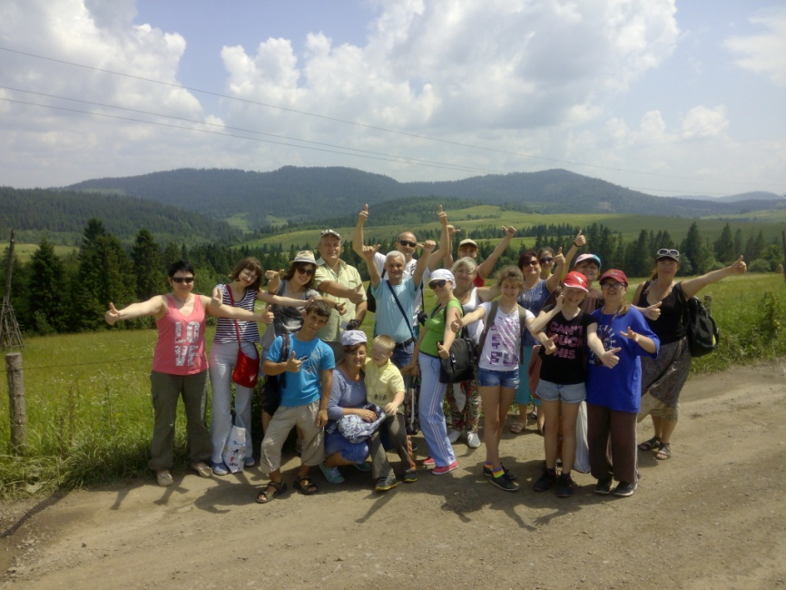
Для реабілітації та отримання психологічної підтримки до Західного реабілітаційно-спортивного центру Національного Комітету спорту осіб з інвалідністю України (с. Яворів, Львівська область) було направлено 6 осіб з інвалідністю ВПО з Вінницької області.

Slide 12
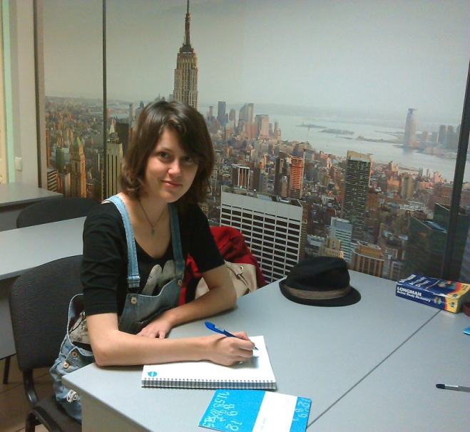
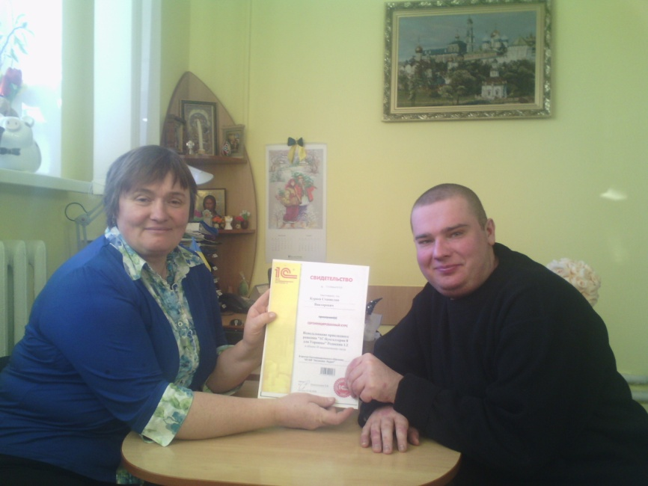
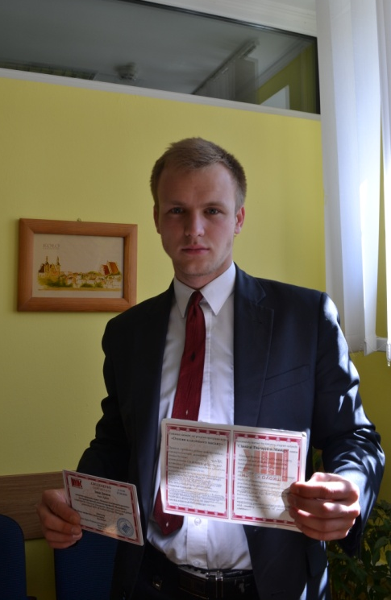
За рахунок коштів проекту ТЕАМ в 2016-2017 рр. було направлено на курси підвищення кваліфікації та здобуття нових професій 14 осіб з інвалідністю та членів їх родин, на суму – 49 833, 85 грн.

Slide 13
Протягом реалізації проекту направлено на курси навчання 14 осіб
№№ | ПІБ | Статус*, інвалідність | Назва спеціальності
1 | Федосова Наталя Дмитрівна | Мати дитини з інвалідністю, ВПО | перукар
2 | Мещерякова Олена Андріївна | Мати дитини з інвалідністю, ВПО | манікюрниця
3 | Корчевець Людмила Вікторівна | 2 група, ВПО | 1С:бухгалтерія для України 8
4 | Панасюк Віолета Миколаївна | 2 група, ВПО | англійська мова
5 | Павлюк Юлія Станіславівна | 2 група, ВПО | практичний психолог
6 | Зиков Іван Юрійович | ВПО, член родини людини з інвалідністю | масажист
7 | Ізедін Ніяра Юнусівна | Багатодітна мати, мати дитини з інвалідністю, ВПО | водій категорії «В»
8 | Швецова Оксана Володимирівна | 1 група, ВПО | кравець
9 | Чаус Юрій Володимирович | 3 група, ВПО | перукар
10 | Ольшанська Марина Анатоліївна | 3 група, ВПО | документознавство та інформаційна діяльність
11 | Кураєв Станіслав Вікторович | 3 група, ВПО | 1С:бухгалтерія для України 8
12 | Коновка Яна Володимирівна | Мати дитини з інвалідністю, ВПО | фотограф
13 | Бриндюков Михайло Володимирович | 2 група, ВПО | масажист
14 | Бабич Тимофій Володимирович | 3 група, ВПО | перукар

Slide 14
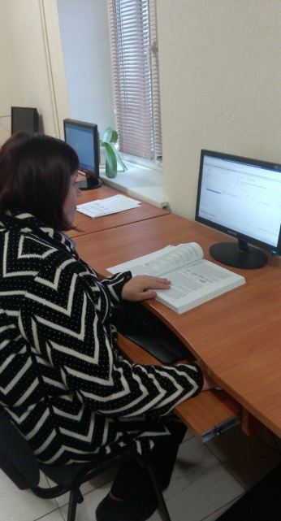
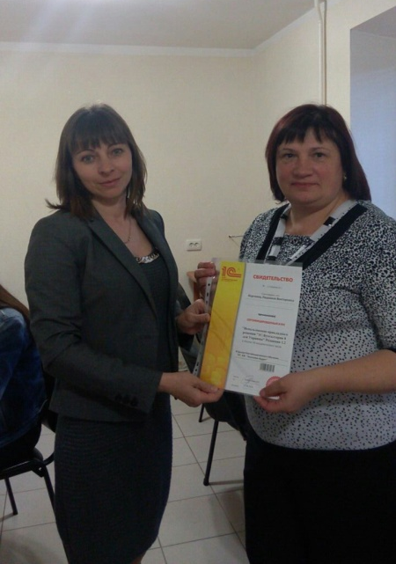

Slide 15
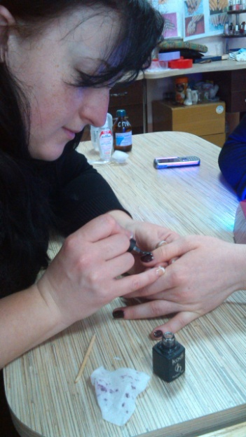
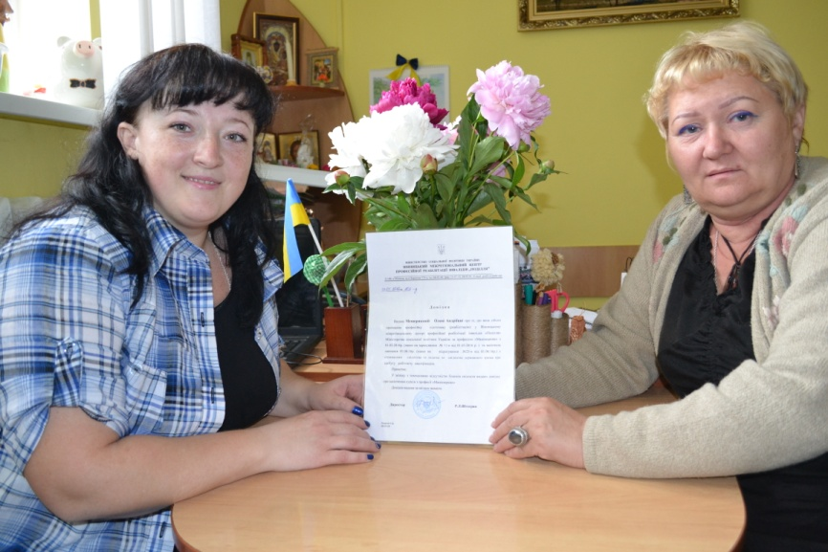

Slide 16
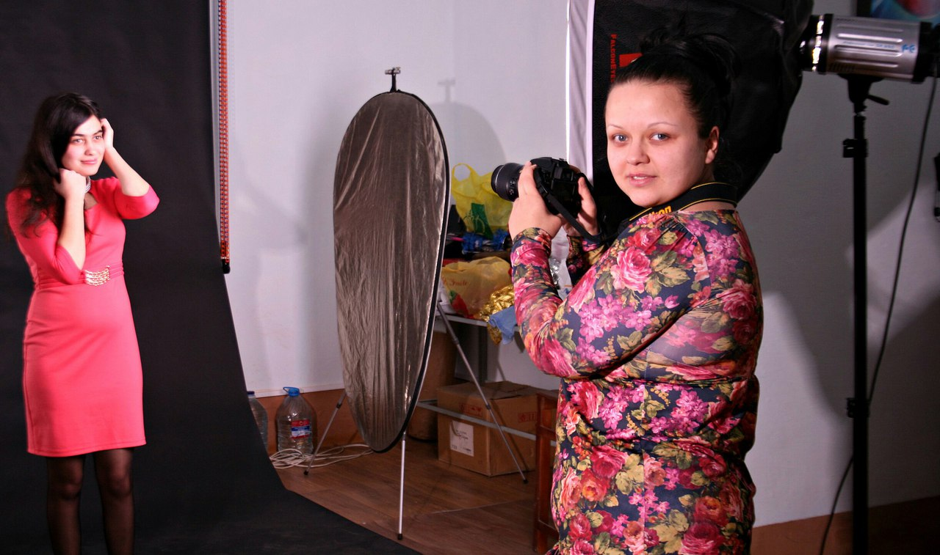
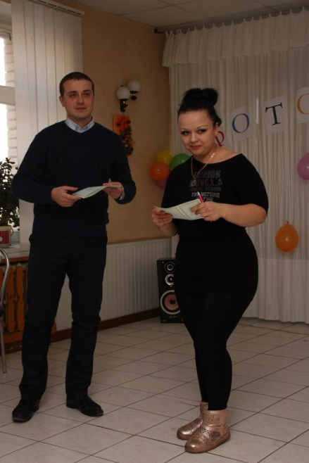

Slide 17
У Вінницькій області було працевлаштовано 21 особу ВПО з інвалідністю та членів їх родин

Slide 18
Протягом реалізації проекту було працевлаштовано 21 особу
 | Всього | Жінок | Чоловіків
Працевлаштовано | 21 | 15 | 6
З них з інвалідністю : | 15 | 9 | 6
1 група |  | 3
2 група |  | 3 | 1
3 група |  | 3 | 5
Без інвалідності: | 6 | 6

Slide 19
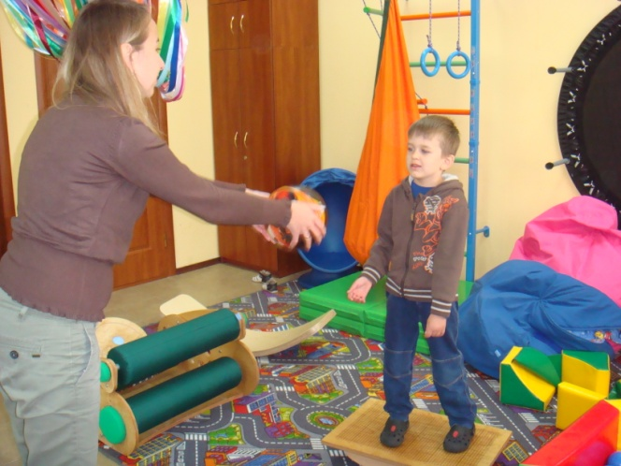
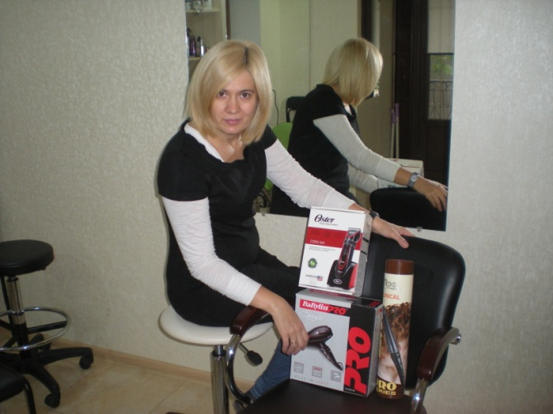
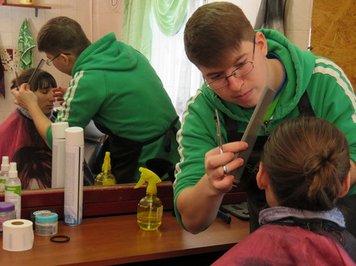
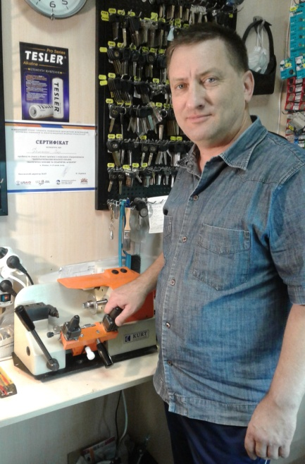
В рамках проекту ТЕАМ було підготовлено до участі в конкурсі міні-грантів 12 осіб ВПО з інвалідністю та членів їх родин, з них отримали обладнання на реалізацію власної справи 9 осіб на загальну суму – 148 066 грн.

Slide 20
Успішні історії
Федосова Наталя – мати дитини з інвалідністю. Пройшла курси підвищення кваліфікації по створенню вечірніх зачісок. Стала переможцем міні-гранту. Відкрила ФОП з перукарської справи. Має свою перукарню (при вході є пандус). Займається благодійністю для людей з інвалідністю.
Ізедін Ніяра – багатодітна мати (5 дітей), мати дитини з інвалідністю. Стала переможцем міні-гранту. Займається швейною справою. Забезпечує свою сім’ю та знайомих одягом в татарському стилі. Пройшла курси водія категорії В і має можливість бути мобільною в догляді за дітьми і розвитку своєї справи.

Slide 21
Успішні історії
Павлюк Юлія – полюбляла доглядати за тваринами. Захоплювалась кіньми. Бажала отримати кваліфікацію кіноводства, але в зв’язку з відсутністю такої курсової підготовки, після спілкування з кейс-менеджерами, виявила бажання отримати освіту психолога в м. Нікополь з подальшим працевлаштуванням. Після закінчення навчання повернулась у Вінницьку область та працевлаштувалась на кіноферму і доглядає за кіньми. Після інформаційно-консультативної зустрічі з кейс-менеджерами, було запропоновано власнику ферми запровадити сеанси іпотерапії, які на даний час користуються великою популярністю.
Бабич Тимофій – син багатодітної сім`ї (7 дітей), яка в 2012 році втратила годувальника. Як старший чоловік сім`ї, змушений був взяти всю відповідальність на себе за утримання та облаштування сім`ї. Закінчив курси перукарської справи та манікюру. Став переможцем міні-гранту і відкрив ФОП по наданню перукарських послуг в селі, де до цього часу не було перукарні. Завдяки підтримці проекту та харизмі Тимофія, він має великий попит на свої послуги і може забезпечити фінансово свою сім’ю.

Slide 22
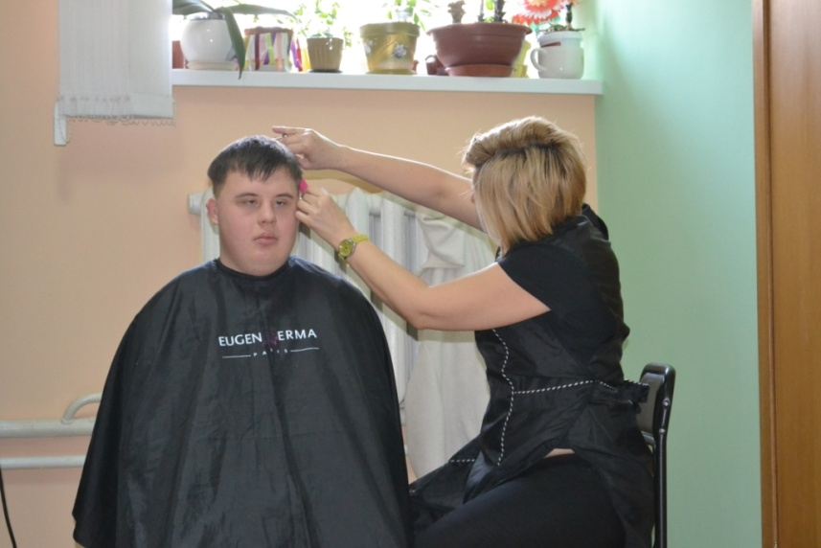
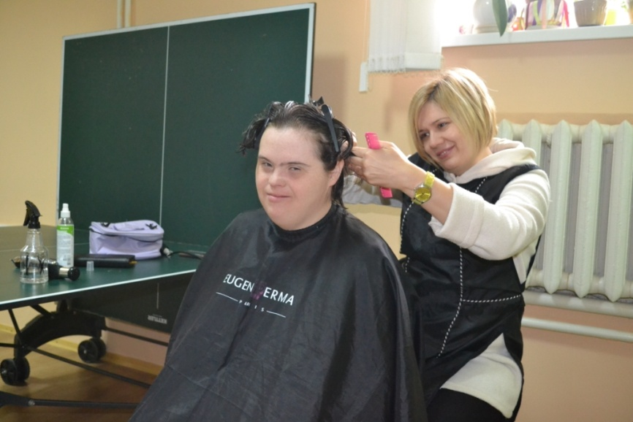
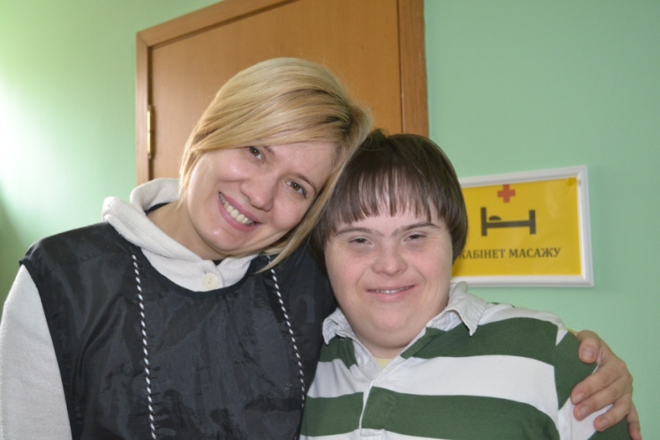
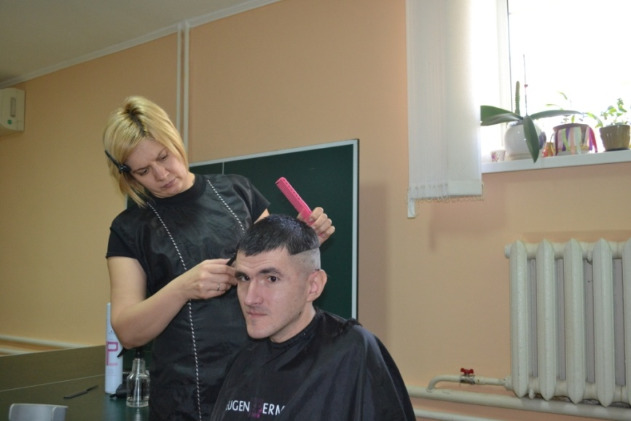
Благодійні акції ініційовані особами ВПО з інвалідністю для сиріт, дітей та молоді з інвалідністю, а також з молозабезпечених сімей

Slide 23
Допомога людям ВПО з інвалідністю за межами проекту
Спільно з Благодійним фондом «Світло Миру» забезпечили технічними засобами реабілітації 4 осіб ВПО з інвалідністю (3 інвалідні коляски та 1 ходілки).
Спільно з Вінницькою обласною організацією товариства червоного хреста України в рамках проекту "Україна — громадський неспокій", фінансованого коштом Міжнародною Федерацією Товариств Червоного Хреста і Червоного Півмісяця, забезпечили 75 сім`ям двічі отримання продуктових ваучерів магазинів «Сільпо» вартістю 1000 грн. на суму 580 000 грн.

Slide 24
Допомога людям ВПО з інвалідністю за межами проекту
Забезпечили супровід при оформленні статусу інвалідності та ІПР 5 особам (3 дитини та 2 дорослих).
Допомогли у відновленні втрачених документів 3 особам.
Сприяли в забезпеченні реабілітації та інклюзивного навчання для 7 дітей з інвалідністю з сімей ВПО.
Надали інформаційно-консультативну допомогу ініціативній групі ВПО з інвалідністю по створенню ГО для захисту прав та забезпечення соціальним житлом ВПО.
Сприяли в наданні матеріальної допомоги на лікування та придбання ліків онкохворій особі з інвалідністю 1 групи.

Slide 25
Проблемні моменти
За період 2016 – 2017 рр. значно зменшився потік ВПО із зони АТО, тому зменшувалась кількість звернень до проекту.
15% ВПО за відсутності коштів на оплату житла (вартість орендної плати у Вінницькій області одна з найдорожчих в Україні), чи з інших причин повернулися за місцем постійного проживання.
Частина людей (20%), які затрималися на території Вінницької області до даного часу втратили статус переселенців, так як за допомогою родичів чи друзів змогли забезпечити себе постійним житлом та реєстрацією.
Відсутня державна програма по забезпеченню відшкодування втраченого житла ВПО на непідконтрольній території.

Slide 26
Проблемні моменти
5. В Україні з 2015 року спостерігалась загальна тенденція збільшення безробітних осіб (на 1 робоче місце претендує 10 осіб, які не є особами з інвалідністю), що ускладнює працевлаштування людей з інвалідністю із зони АТО. Відсутня державна підтримка роботодавців, які приймають на роботу ВПО з інвалідністю.
6. В зв’язку зі збільшенням цін на комунальні виплати та продукти харчування, що призводить до значного подорожчання життя небажання клієнтів виходити на відкритий ринок праці, тому що можливий заробіток не перевищує їх мінімальні соціальні виплати.
7. Серед переселенців з інвалідністю спостерігається тенденція пасивності та відмови від пошуку роботи, можливостей навчання, тому що вони проживають за рахунок соціальних виплат, бояться їх втратити і не готові щось радикально змінювати у своєму житті.

Slide 27
Пропозиції:
Необхідна програма по відшкодуванню ВПО втраченого в зоні АТО житла та майна.
Потрібно забезпечити системне проведення тренінгів з психологічної підтримки людям ВПО по відновленню їх психологічного благополуччя.
Необхідне впровадження проектів що забезпечать безкоштовну, позачергову, якісну та ефективну реабілітацію людей ВПО з інвалідністю за місцем їх тимчасового проживання (в тому числі, дітей з інвалідністю як членів сім’ї ВПО).
Потрібне як найшвидше створення соціальних агенцій по забезпеченню людям ВПО консультування, інформування, супроводу, допомоги та підтримки.

Slide 28
Пропозиції:
Необхідно забезпечити міні-гранти для місцевих громад (особливо сільських та селищних) з метою підвищення їх зацікавленості в питаннях прийняття на проживання та працевлаштування ВПО.
Забезпечити організацію навчання та інформаційної підтримки голів сільських та селищних рад та маленьких містечок з питань прийому у місцевих громадах переселенців з зони АТО (реальна допомога в забезпеченні житлом, роботою та толерантним відношенням до цих сімей).
Необхідне впровадження проектів по забезпеченню підтримки роботодавців різних форм власності які надали робочі місця для ВПО.

Slide 29

Схід та захід – разом

